Slide 1
def Fraktale(): dni otwarte GLA 2023 informatyka

Slide 2
Fraktale = [ {łac. fractus – złamany, cząstkowy, ułamkowy}, {obiekt składający się z coraz bardziej złożonych detali, z których każdy jest podobny do całości} ]

Slide 3
def dwieMetody():
from turtle import Turtle
import matplotlib.pyplot as plt
+ łatwy w użyciu
wolno rysuje dłuższe grafiki
nie jest używany do praktycznych rozwiązań
+ lepsza obsługa większej ilości danych
+ średnio zaawansowany w użyciu

Slide 4
from turtle import Turtle

Slide 5
from turtle import Turtle n = Turtle() def funkcja(n, ...): break funkcja(n, ...)

Slide 6
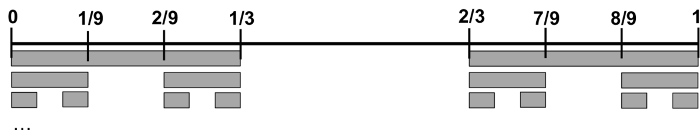
zbiorCantora.py
from turtle import Turtle
zlw = Turtle()
def zbior_cantora(z, dlugosc_linii, wyciecie, liczba_linii):
if liczba_linii == 0:
z.pd()
z.fd(dlugosc_linii)
z.pu()
else:
nowa_dlugosc = dlugosc_linii * (1-wyciecie)/2
zbior_cantora(z, nowa_dlugosc, wyciecie, liczba_linii -1)
z.fd(dlugosc_linii * wyciecie)
zbior_cantora(z, nowa_dlugosc, wyciecie, liczba_linii -1)
def fraktal_cantora(z, dlugosc_lini, ile):
for i in range(ile):
zbior_cantora(z, dlugosc_lini, 1/3, i)
z.back(dlugosc_lini)
z.lt(90)
z.back(100 / ile - 1)
z.rt(90)
fraktal_cantora(zlw, 300, 5)

Slide 7
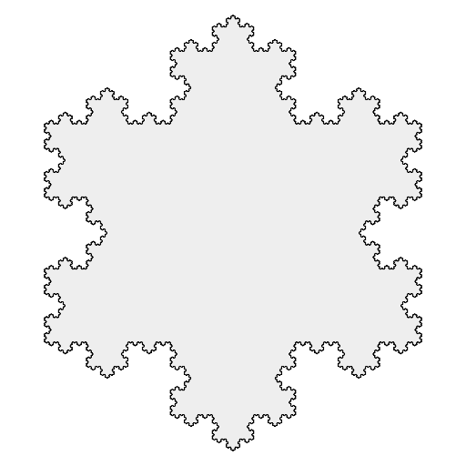
platekKocha.py
from turtle import Turtle
zlw = Turtle()
def platek_kocha(z, stopien, dl_bok):
def bok(stopien, dl_bok):
if stopien == 0:
z.forward(dl_bok)
else:
bok(stopien-1, dl_bok/3)
z.left(60)
bok(stopien-1, dl_bok/3)
z.right(120)
bok(stopien-1, dl_bok/3)
z.left(60)
bok(stopien-1, dl_bok/3)
z.right(30)
for i in range(3):
bok(stopien, dl_bok)
z.right(120)
z.left(30)
platek_kocha(zlw, 3, 200)

Slide 8
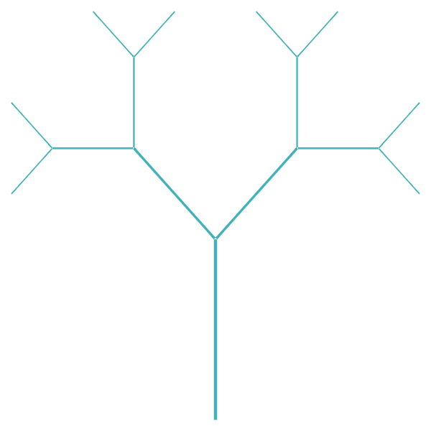
drzewoBinarne.py
from turtle import Turtle
zlw = Turtle()
def drzewo_binarne(z, stopien, dl_bok):
if stopien == 0:
pozycja = z.pos()
z.forward(dl_bok)
z.goto(pozycja)
else:
pozycja = z.pos()
z.forward(dl_bok)
z.left(45)
drzewo_binarne(z, stopien-1, dl_bok/2)
z.right(90)
drzewo_binarne(z, stopien-1, dl_bok/2)
z.left(45)
z.goto(pozycja)
zlw.penup()
zlw.goto(-20,-20)
zlw.pendown()
zlw.left(90)
drzewo_binarne(zlw, 3, 50)

Slide 9

dywanSierpinskiego.py
from turtle import Turtle
zlw = Turtle()
def dywan_sierpinskiego(z, stopien, dl_bok):
def kwadrat(bok, kolor):
z.color(kolor)
z.begin_fill()
for i in range(4):
z.forward(bok)
z.right(90)
z.end_fill()
if stopien == 0:
kwadrat(dl_bok, 'black')
return None
else:
kwadrat(dl_bok, 'white')
for i in range(4):
for j in range(2):
dywan_sierpinskiego(z, stopien-1, dl_bok/3)
z.forward(dl_bok/3)
z.forward(dl_bok/3)
z.right(90)
zl.penup()
zl.goto(-300,300)
zl.pendown()
dywan_sierpinskiego(zl, 3, 500)

Slide 10
import matplotlib.pyplot as plt

Slide 11
import numpy as np import matplotlib.pyplot as plt x = np.linspace(-2*np.pi, 2*np.pi, 1024) y1 = np.sin(x) y2 = np.cos(x) plt.plot(x, y1) plt.plot(x, y2) plt.show()

Slide 12
dywanSierpinskiego.py
import numpy as np
import matplotlib.pyplot as plt
def sierpinski_carpet(depth):
if depth == 0:
return np.ones((1, 1))
carpet = sierpinski_carpet(depth - 1)
center = np.zeros_like(carpet)
squares = np.block([[carpet, carpet, carpet],
[carpet, center, carpet],
[carpet, carpet, carpet]])
return squares
fig, ax = plt.subplots(figsize=(5, 5))
ax.set_aspect('equal')
ax.set_axis_off()
carpet = sierpinski_carpet(depth=2)
plt.imshow(carpet, cmap='binary')
plt.show()

Slide 13
break

Slide 14
Źródła
https://brilliant.org/wiki/cantor-set/
https://pl.m.wikipedia.org/wiki/Plik:Koch_Snowflake_7th_iteration.svg
https://zpe.gov.pl/a/przeczytaj/D6rK3Fen2
https://ckziumragowo.pl/szkolne-artykuly/2022/GIMP-Dywan-Sierpi%C5%84skiego

